Slide 1
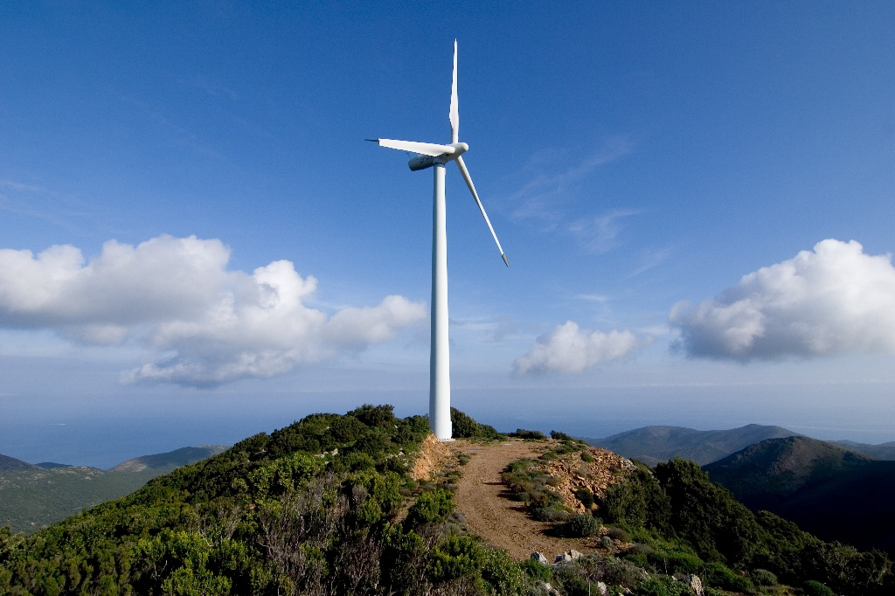
Control of a wind turbine
Perez Romain
Tsti2d 2017/2018

Slide 2
Summary
1- Presentation
2- Weather forecast : -sensors
-sends data
3- Supervision: -working
-visual
4- Who use it ? Why they use it ?
5- Conclusion

Slide 3
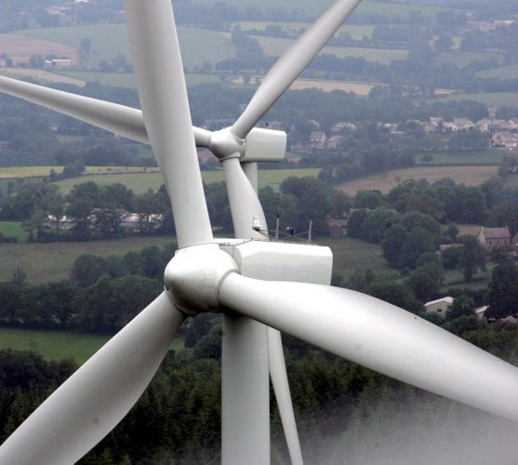
1- Presentation

Slide 4


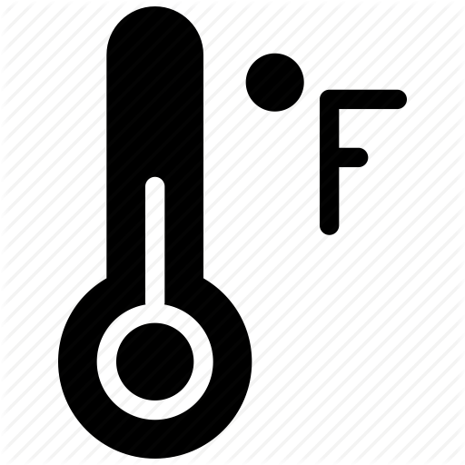

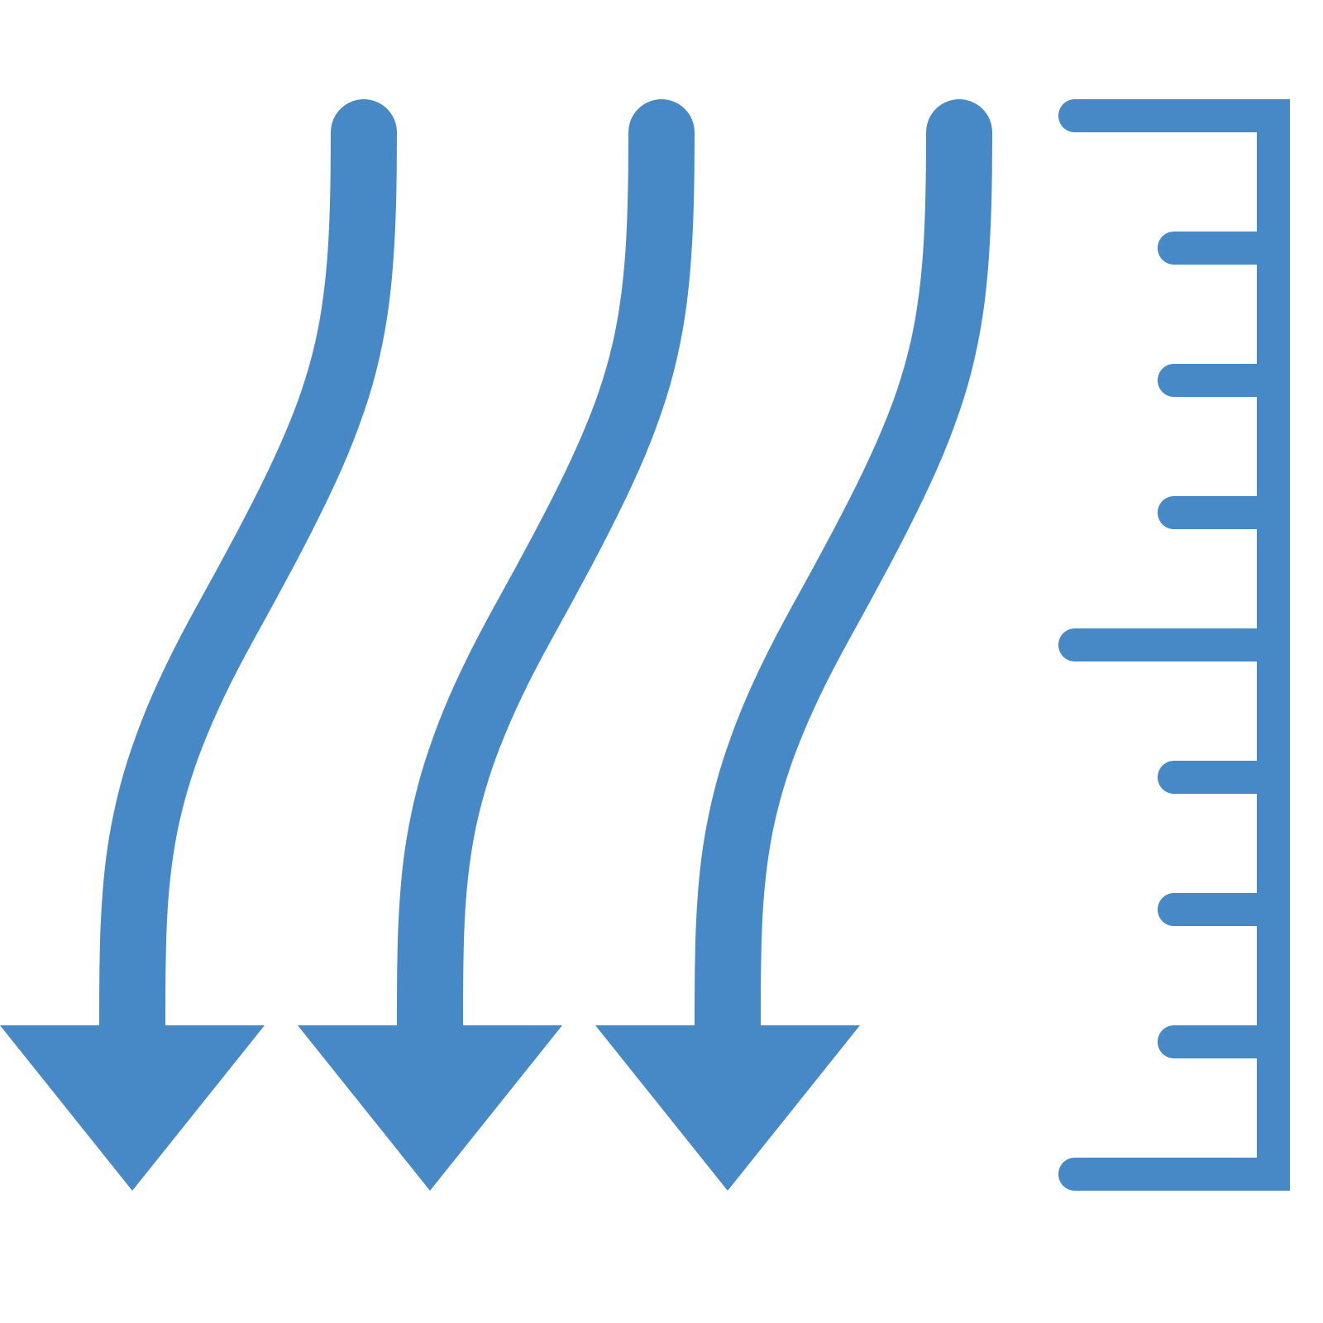
2- Weather forecast : sensors
Meteo forecast

Slide 5

2- Weather forecast : sends data
Mesurer
la vitesse du vent
Superviser l’environnement climatique de l’éolienne
Mesurer les contraintes climatiques
Mesurer
la direction du vent
Mesurer
la température
Mesurer
l’hygrométrie
Mesurer
la pression atm

Slide 6
3- Supervision : working
Mesurer les contraintes climatiques
Communiquer sur le Web
Mesurer
la position
Contrôler la position de l’éolienne
Superviser l’environnement climatique de l’éolienne
Orienter l’éolienne
Positionner les pales au repos
Commander l’arrêt de l’éolienne
Freiner
la turbine
Mesurer le nombre de tours effectuer depuis l’origine
Initialiser la position
Positionner l’éolienne à son origine

Slide 7
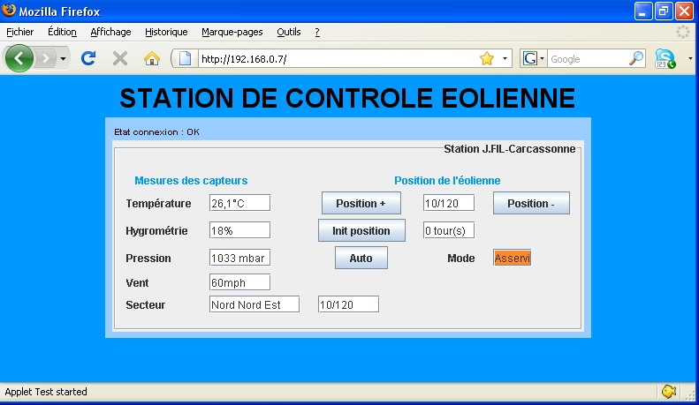
3- Supervision : visual

Slide 8
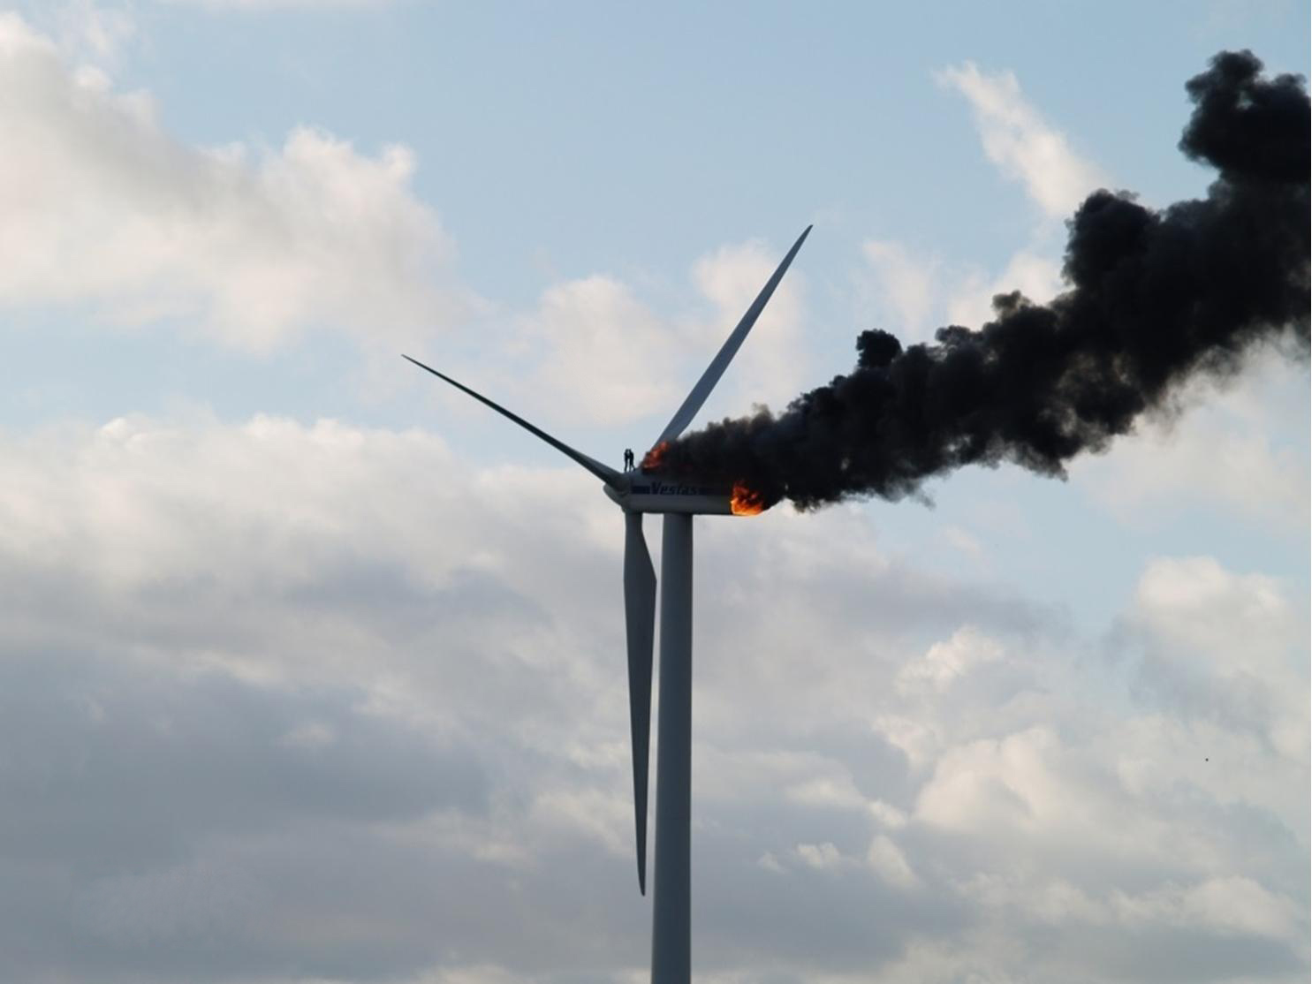
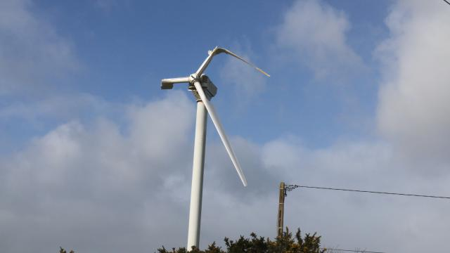

4- Who use it ? Why they use it ?

Slide 9
Conclusion
Thank for listening !

